Slide 1
Инновационный территориальный кластер «Зеленоград»

Slide 2
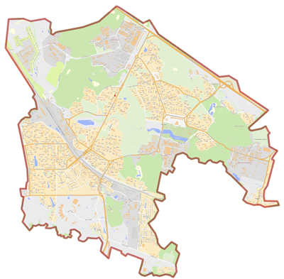
Инновационный территориальный кластер «Зеленоград»
Цель: Формирование глобального конкурентоспособного сектора микро- и наноэлектроники в городе Москва и обеспечение устойчивого развития его инновационной системы
Задачи:
Расширение технологических возможностей инновационной инфраструктуры;
Усиление кооперационных связей между участниками;
Выстраивание системы подготовки и повышения квалификации кадров;
Расширение возможности реализации (в т.ч. экспорта) продукции (услуг) участников;
Упрощение административных процедур при организации бизнеса.

Slide 3
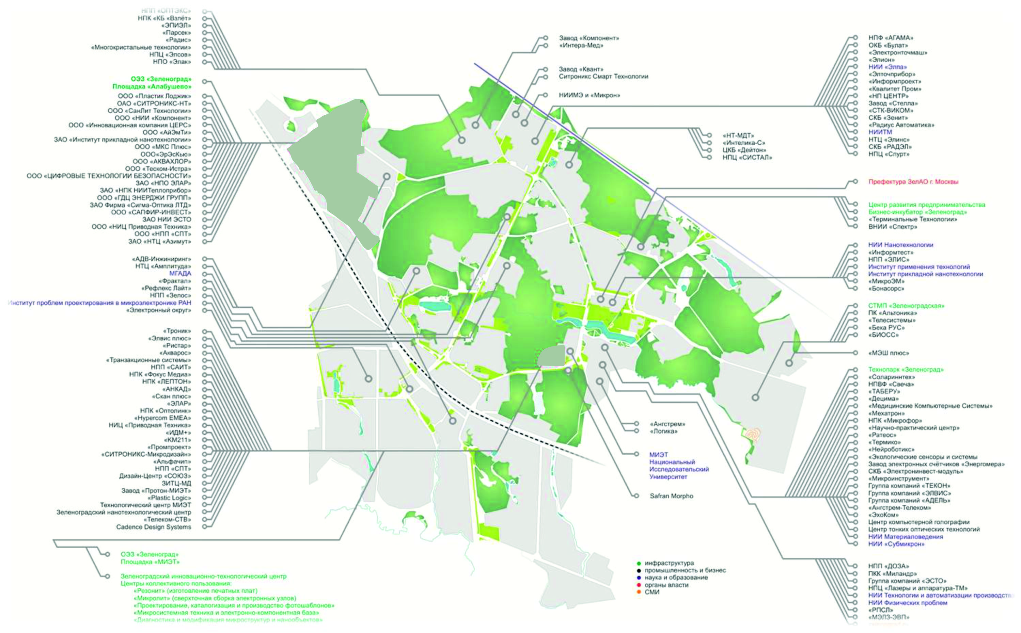
Специализация участников кластера:
Микро- и наноэлектроника (электронная компонентная база)
Электронные приборы и аппаратура
Комплексные технические IT-системы на базе электронных приборов и аппаратуры
- Количество заключенных договоров с участниками Кластера - 60
- Количество потенциальных участников
Кластера - 150

Slide 4
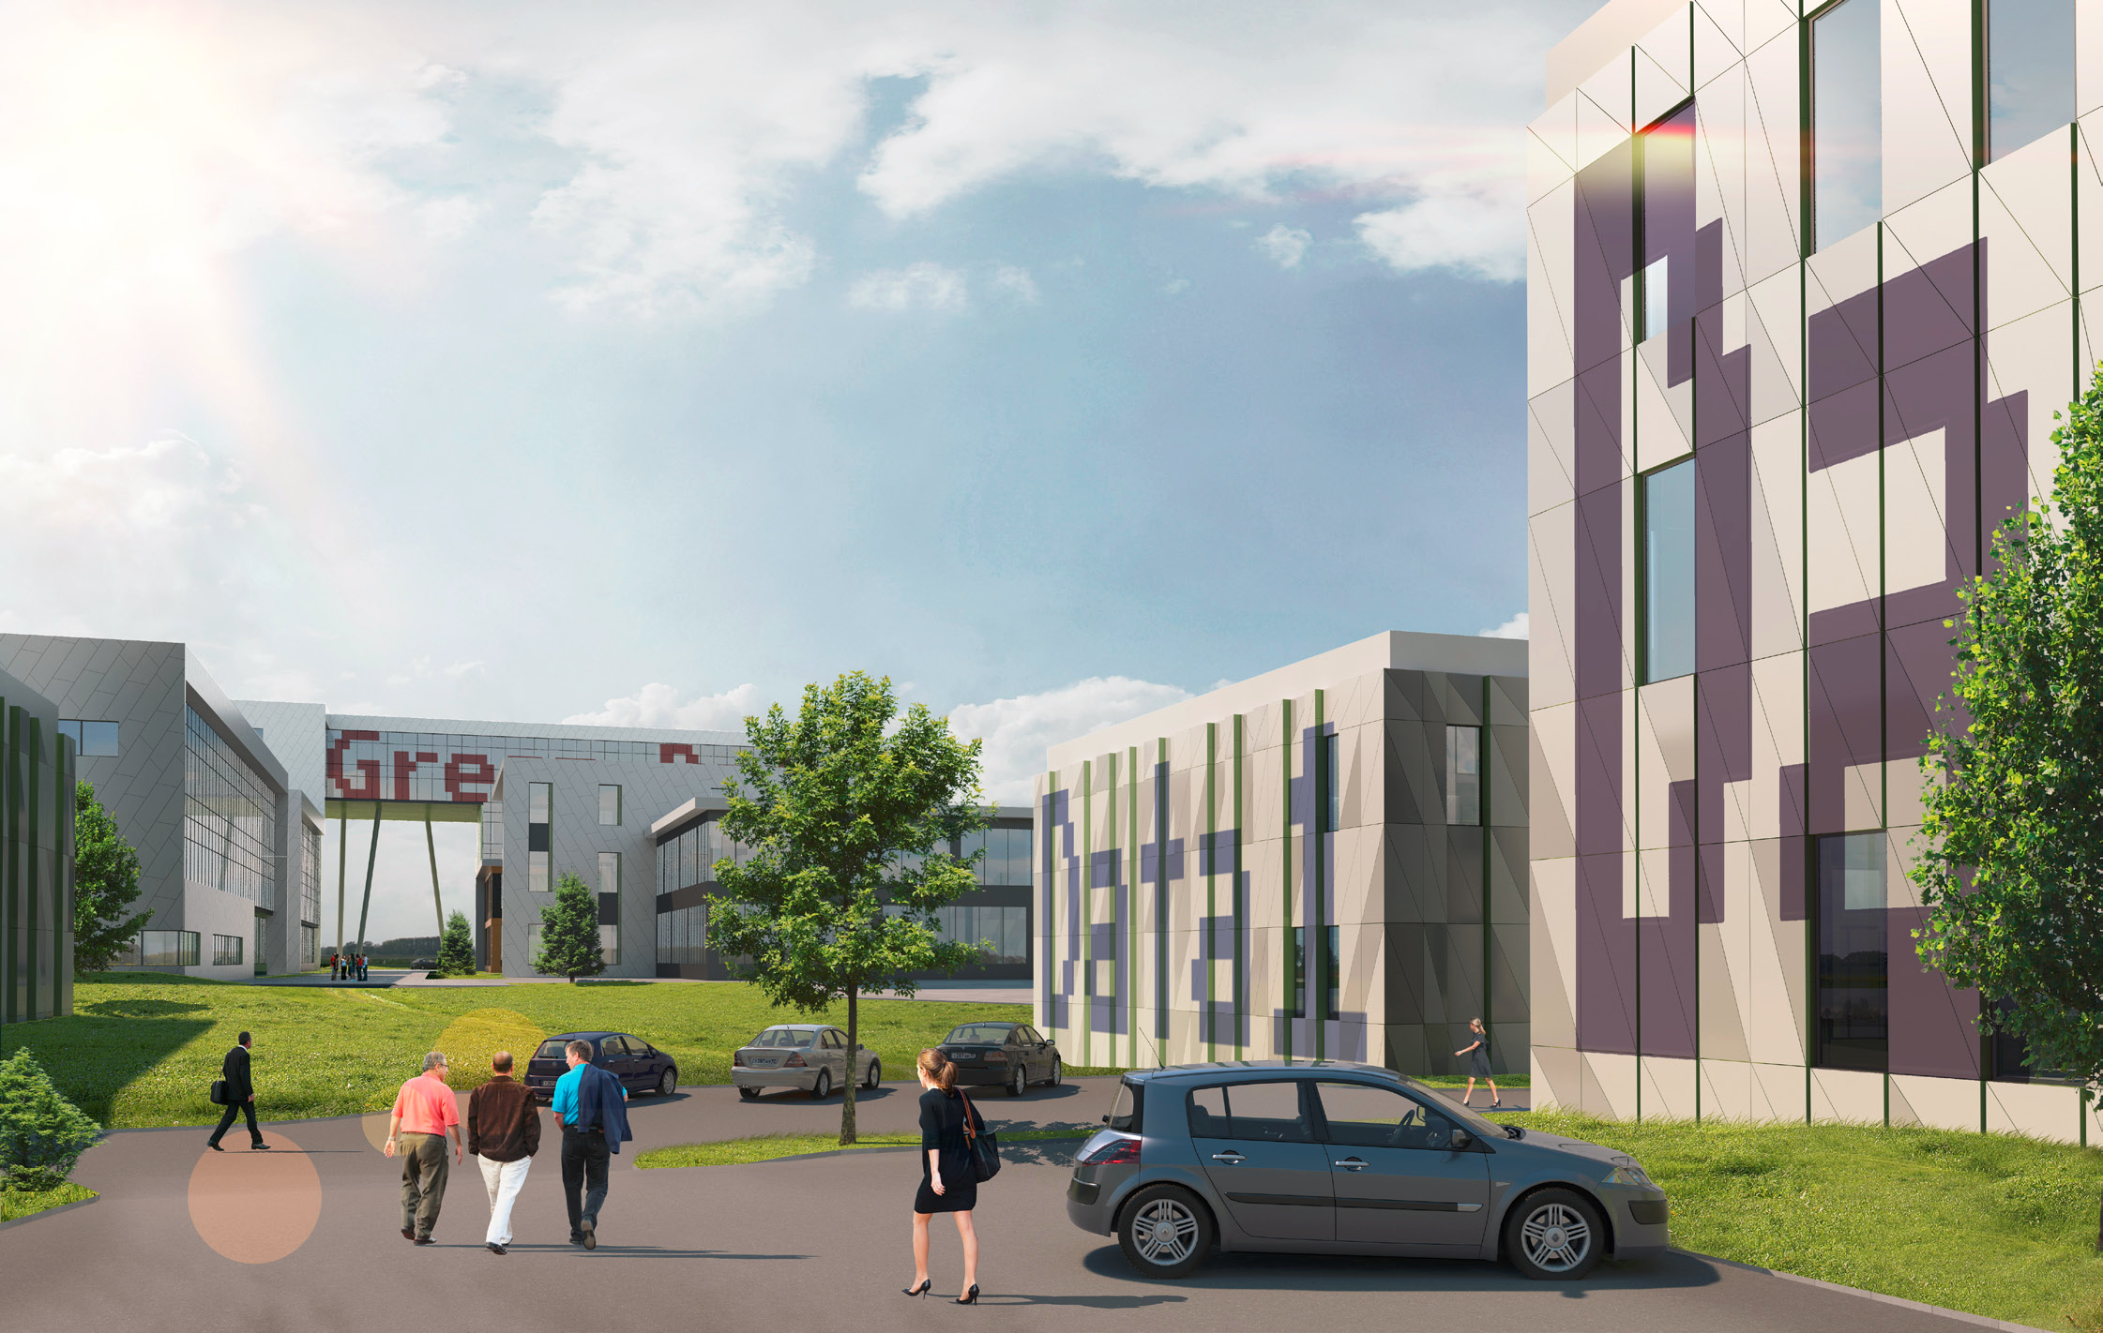
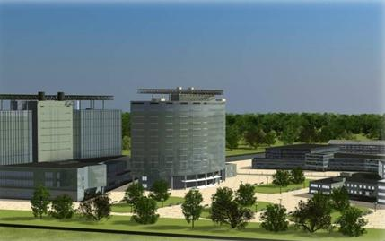
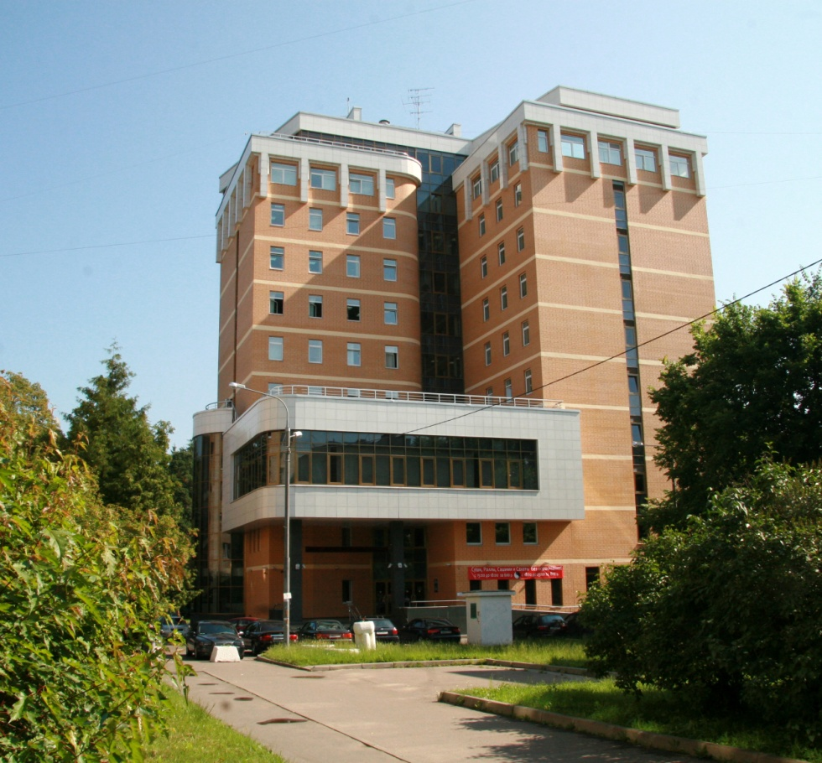
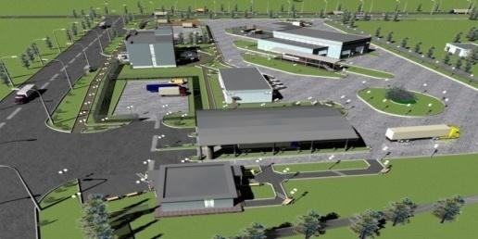
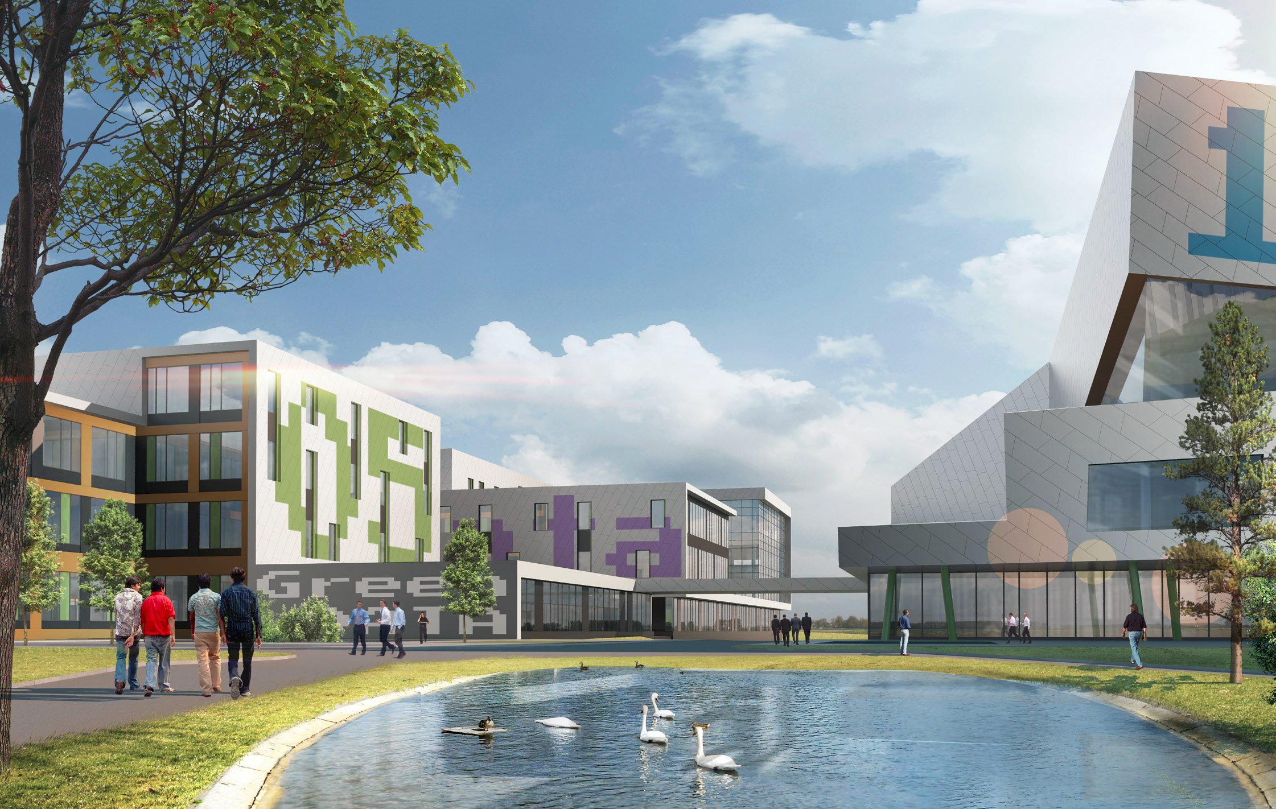
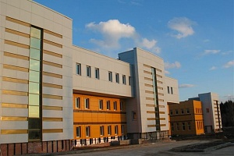
Инновационная инфраструктура Зеленограда
Срок размещения
бессрочно
Срок размещения
бессрочно
Индустриальный парк
ОЭЗ
Технополис
Срок размещения
7-10 лет
Срок размещения
3 года
1-ая очередь
(25000 м²)
Бизнес-инкубатор
14
компаний
2-ая очередь
(25 000 м²)
16
компаний
ЦИЭ – 61,9 га
146,5 га
Площадь – 6700 м²
458 000 м²
33
резидента
25
резидентов
20 000
рабочих мест
3-я, 4-я очереди
( 53600 м²)
60
выпускников
100
компаний
20
компаний

Slide 5
Услуги для участников Кластера
Специализированная организация
Поддержка совместных проектов участников Кластера
Образовательные мероприятия
Другие услуги
Содействие в выходе на IPO-площадку
Предоставление премий молодым ученым
PR поддержка
Исследовательская и аналитическая деятельность
Программы обучения инженеров предпринимателей/R&D директоров
Организация выставочно-ярмарочных мероприятий
Консультационная поддержка

Slide 6
Развитие инновационной инфраструктуры
Физическая инфраструктура
Строительство ОЭЗ
Строительство Технополиса «Зеленоград»
Строительство Индустриального парка «Зеленоград»
Инжиниринговые центры
ИЦ по 3D–интеграции изделий микро- и наноэлектроники
ИЦ по исследованиям, диагностике, измерениям ЭКБ
Центр биотехнологий и мед техники
Центр разработки вычислительной техники и IC-дизайна;
ИЦ – услуги в области электроники и IT
Пре-инкубатор
Создание пре-инкубатора на базе Бизнес-инкубатора «Зеленоград» в помещении площадью 150 м²

Slide 7
Финансовая поддержка инноваций
Помощь в торгах на фондовой бирже рынка инноваций и инвестиций
Поддержка инновационных экспортно-ориентированных производств
Поддержка Центров молодежного инновационного творчества
Поддержка организаций инновационной инфраструктуры

Slide 8
Другие направления программы
R&D менеджмент
Подготовка кадров и научная кооперация
Стартап менеджмент
Содействие в продвижении продукции
Организация выставочно-ярмарочных мерприятий
Исследование промышленных зон
Исследовательско-аналитические мероприятия
Разработка долгосрочной концепции развития полупроводниковой промышленности в ЗелАО г.
Разработка программы развития специализированной организации на 2014 - 2016 годы

Slide 9
Основные расходы по Программе
Направление | Бюджет, млн. руб. | 2013 г. | 2014 г. | 2015 г. | 2016 г.
Развитие физической инфраструктуры | Федеральный | 00,00 | 00,00 | 00,00 | 00,00
 | Московский | 3713,70 | 602,80 | 450,00 | 00,00
 | Частный | 00,00 | 00,00 | 00,00 | 00,00
Создание инжиниринговых центров | Федеральный | 00,00 | 250,00 | 272,00 | 250,00
 | Московский | 00,00 | 250,00 | 272,00 | 250,00
 | Частный | 380,00 | 980,00 | 1040,00 | 700,00
Деятельность специализированной организации | Федеральный | 9,57 | 71,18 | 84,65 | 98,60
 | Московский | 9,57 | 71,18 | 84,65 | 98,60
 | Частный | 00,00 | 00,00 | 00,00 | 00,00

Slide 10
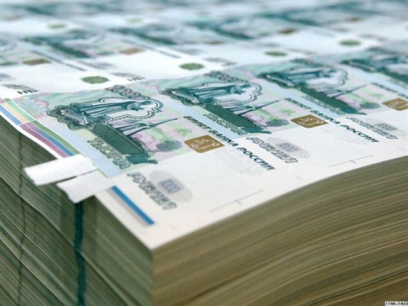
Результаты реализации в 2016 г.
Показатель | Значение
Рост объема работ и проектов в сфере НИР | 27%
Рост объема инвестиций в ОС | 22 %
Участие в выставках | 258
Количество новых проектов | 85
Показатель | Значение
Производительность труда | 25%
Рост объема отгруженной инновационной продукции | 28%
Рост совокупной выручки от экспорта | 23%
Количество работников, прошедших повышение квалификации | 300 чел.

